Slide 1

第6章 动态规划
R.E.Bellman.
Notes:
欢迎辞

Slide 2
凸多边形最优三角剖分

Slide 3
凸多边形最优三角剖分
若多边形的边除了连接顶点外没有别的交点，则称该多边形为一简单多边形。
一个简单多边形将平面分为三个部分：被包围在多边形内的所有点->多边形的内部；多边形本身构成的边界；平面上其余包围着多边形的点->外部
当一个简单多边形及其内部构成闭凸集时，称该简单多边形为一凸多变形。也就是说，凸多边形边界上或内部的任意两点所连成的直线段上所有点均在凸多边形的内部或边上。

Slide 4

凸多边形最优三角剖分
用多边形顶点的逆时针序列表示凸多边形，即P={v₀,v₁,…,v_{n-1}}表示具有n条边的凸多边形。
若v_{i}与v_{j}是多边形上不相邻的2个顶点，则线段v_{i}v_{j}称为多边形的一条弦。弦将多边形分割成2个多边形{v_{i},v_{i+1},…,v_{j}}和{v_{j},v_{j+1},…v_{i}}。
多边形的三角剖分是将多边形分割成互不相交的三角形的弦的集合T。
问题：给定凸多边形P，以及定义在由多边形的边和弦组成的三角形上的权函数w。要求确定该凸多边形的三角剖分，使得即该三角剖分中诸三角形上权之和为最小。

Slide 5
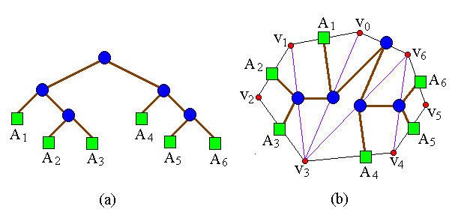
三角剖分的结构及其相关问题
一个表达式的完全加括号方式相应于一棵完全二叉树，称为表达式的语法树。例如，完全加括号的矩阵连乘积((A₁(A₂A₃))(A₄(A₅A₆)))所相应的语法树如图 (a)所示。
凸多边形{v₀,v₁,…v_{n-1}}的三角剖分也可以用语法树表示。例如，图 (b)中凸多边形的三角剖分可用图 (a)所示的语法树表示。
矩阵连乘积中的每个矩阵A_{i}对应于凸(n+1)边形中的一条边v_{i-1}v_{i}。三角剖分中的一条弦v_{i}v_{j}，i<j，对应于矩阵连乘积A[i+1:j]。
最优矩阵连乘问题是最优
三角形剖分的特殊情形。若假设矩阵A_{i}的维
数为p_{i-1}xp_{i},i=1,2,…,n,则定义三角形v_{i}v_{j}v_{k}上的权
值函数为w(v_{i}v_{j}v_{k})=p_{i}p_{j}p_{k}

Slide 6
从最优解入手分析最优子结构
该问题的子问题是什么？
事实上，若凸(n+1)边形P={v₀,v₁,…,v_{n-1}}的最优三角剖分T包含三角形v₀v_{k}v_{n}，1≤k≤n-1，则T的权为3个部分权的和：三角形v₀v_{k}v_{n}的权，子多边形{v₀,v₁,…,v_{k}}和{v_{k},v_{k+1},…,v_{n}}的权之和。可以断言，由T所确定的这2个子多边形的三角剖分也是最优的。因为若有{v₀,v₁,…,v_{k}}或{v_{k},v_{k+1},…,v_{n}}的更小权的三角剖分将导致T不是最优三角剖分的矛盾。

Slide 7
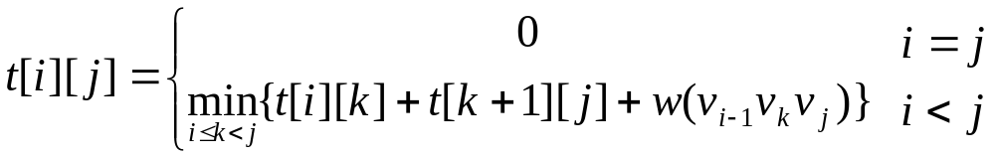
最优三角剖分的递归结构
定义t[i][j]，1≤i<j≤n为凸子多边形{v_{i-1},v_{i},…,v_{j}}的最优三角剖分所对应的权函数值，即其最优值。为方便起见，设退化的多边形{v_{i-1},v_{i}}具有权值0。据此定义，要计算的凸(n+1)边形P的最优权值为t[1][n]。
t[i][j]的值可以利用最优子结构性质递归地计算。当j-i≥1时，凸子多边形至少有3个顶点。由最优子结构性质，t[i][j]的值应为t[i][k]的值加上t[k+1][j]的值，再加上三角形v_{i-1}v_{k}v_{j}的权值，其中i≤k≤j-1。由于在计算时还不知道k的确切位置，而k的所有可能位置只有j-i个，因此可以在这j-i个位置中选出使t[i][j]值达到最小的位置。由此，t[i][j]可递归地定义为：

Slide 8
Public static void minWeightTriangulation(int n, int[][] t, int[][]s)
{
for(int i=1;i<=n;i++) t[i][i]=0;
for(int r=2;r<=n;r++)
for(int i=1;i<=n-r+1;i++)
{int j=i+r-1;
t[i][j]=t[i+1][j]+w(i-1,I,j);
s[i][j]=i;
for(int k=i+1;k<i+r-1;k++)
{int u=t[i][k]+t[k+1][j]+w(i-1,k,j);
if(u<t[i][j])
{t[i][j]=u;
s[i][j]=k;}
}
}
}
最底层子问题，边数为1
边数从2到n的问题

Slide 9
总结
动态规划的基本思想
动态规划的性质
动态规划与分治递归的区别
动态规划解题的步骤
掌握如何运用动态规划思想分析最优子结构
与递归关系式
如何根据递归关系式实现动态规划、备忘录算法

